Slide 1
DE TOEKOMST VAN WATER OP CURAÇAO
“The past can no longer effectively predict the future, while we assume largely fixed and stable conditions in our decision-making”
-UN Water-
P. Girigori de Flores Martinez MSc
Secretaris CIWC

Slide 2
Probleemanalyse
REGERING VAN CURAÇAO
COMMISSIE INTEGRAAL WATERMANAGEMENT CURAÇAO

Slide 3
Overview
Resultaten probleemanalyse
Oorzaak analyse
Visie en doelstellingen
Strategie en Instrumenten

Slide 4
Probleemanalyse
REGERING VAN CURAÇAO
COMMISSIE INTEGRAAL WATERMANAGEMENT CURAÇAO
Resultaat Probleemanalyse

Slide 5
6.1 Veilig drinkwater voor iedereen
Veilig beheerde watersystemen
98.8% van de huishoudens aangesloten op het distributienet.
Betaalbaar
2% van de huishoudens op Curaçao kunnen niet voldoen aan hun maandelijkse lasten ten aanzien van water en elektriciteit.
Kosten van water is gemiddeld 3.4 % van het budget van de huishoudens (maatstaaf 2-6 % van het totale inkomen).
No data: Verdeling per inkomensklasse

Slide 6
6.2 Sanitaire voorzieningen
Sanitaire voorzieningen
99.1 % van de huishoudens beschikken over een sanitaire voorziening.
(Bron: Census 2011, Centraal Bureau voor de Statistiek)

Slide 7
6.3 Verbeterde waterkwaliteit
Waterkwaliteit en zuivering
16% van het afvalwater behandeld
33% van de huishoudens aangesloten op het rioleringssysteem.
No data:
De kwaliteit van het oppervlaktewater en van het grondwater zijn niet bekend.

Slide 8
6.4 Water efficiëntie en beschikbare van zoetwaterbronnen
Water efficiëntie
Curaçao heeft nog geen water efficiëntie bereikt. Een ontkoppeling tussen de groei en het verbruik is nog niet zichtbaar. (Bron: Waterverkoop cijfers 2008-2015, Aqualectra)
Beschikbare bronnen
Beschikbare bronnen staan onder druk. Echter geen data beschikbaar voor kwantificering van de druk op deze bronnen.

Slide 9
6.5 Mate van implementatie IWRM
IWRM voor 32% geïmplementeerd. (Bron: Enquête IWRM implementation).
Dit resultaat is in overeenstemming met de rest van het Caribisch gebied, waar de mate van implementatie 35% bedraagt.
IWRM implementation | Curaçao (%) | World (%)
Enabling Environment | 40 | 50
Institutions and participation | 23 | 53
Management Instruments | 35 | 49
Financing | 30 | 39

Slide 10
6.6 Water voor de Natuur
No Data:
Informatie over de grootte van de water gerelateerde ecosystemen, en de staat waarin ze verkeren

Slide 11
Oorzaakanalyse Tekort aan zoetwaterbronnen
Tekort aan zoetwaterbronnen
Verminderde aanvulling van het grondwater
Infrastructuur/ Voorziening
Urbanisatie / Consumptie
Overmatig oppompen van het grondwater
Natuur/ Input
Klimaatverandering en variabiliteit

Slide 12
Oorzaakanalyse Vervuiling van bestaande natuurlijke zoetwaterbronnen
Afstromende hemelwater
Urbanisatie / Input
Infrastructuur/ Voorziening
Afvoer en verwerking van afvalwater
Industrie / Output
Infrastructuur / bouw en beheer zuiveringsinstallatie
Vervuiling van bestaande natuurlijke zoetwaterbronnen

Slide 13
Oorzaakanalyse Tekort aan zoetwaterbronnen
Tekort aan zoetwaterbronnen
Verminderde aanvulling van het grondwater
Infrastructuur/ Voorziening
Urbanisatie / Consumptie
Overmatig oppompen van het grondwater
Natuur/ Input
Klimaatverandering en variabiliteit

Slide 14
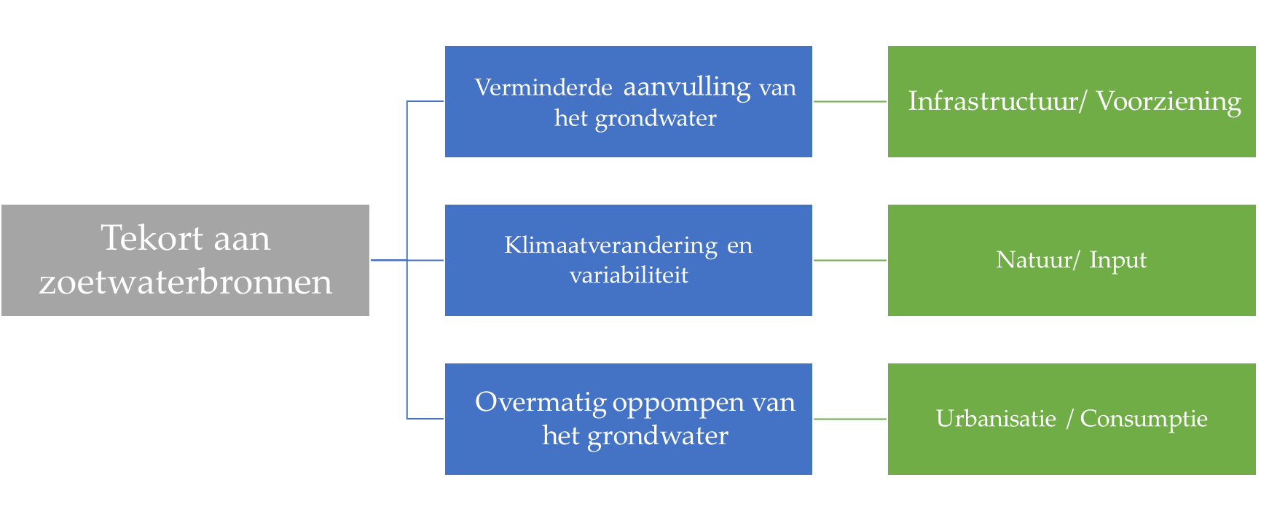
Infrastructuur/ Voorziening
Financieel:
Financieringsmechanismen voor kapitaal investeringen voor blauwe infrastructuur
Ontoereikende budget voor de onderhoud bij de uitvoeringsorganisaties
Beleidsvorming:
Ontoereikende integratie van milieuoverweging in het beleid
Urbanisatietrends in water opvanggebieden (verharding van de ondergrond en toename bebouwde oppervlakte)
Bestuurlijke kader:
Gebrek aan coördinatie tussen de verantwoordelijke organisaties
Institutionele versterking:
Kennis van alternatieve methoden voor het bevorderen van infiltratie

Slide 15
Natuur/ Input
Waterbalans:
Karakteristieken van de regenval (seizoensgebonden, periodieke fluctuaties en ruimtelijke variabiliteit)
Hoge mate van evaporatie

Slide 16
Urbanisatie / Consumptie
Wetgevingskader:
Eigendomsrecht van grondwater is niet wettelijk geregeld
Er is geen wettelijke basis voor het reguleren van het verbruik
Informatiemanagement:
Er is een gebrek aan data over de kwaliteit, beschikbare kwantiteit en het verbruik van grondwater
Sociale adaptatie:
Socio-cultureel traditie dat grondwater gratis en van iedereen is
Regulerende instrumenten:
Er zijn geen limieten vastgesteld voor het verbruik van grondwater (onderbenutting van het beheer van de watervraag)
Planning en ontwikkeling:
Gebrek aan geschikte dammenstelsel en infiltratiemethodes

Slide 17
Oorzaakanalyse Vervuiling van bestaande natuurlijke zoetwaterbronnen
Afstromende hemelwater
Urbanisatie / Input
Infrastructuur/ Voorziening
Afvoer en verwerking van afvalwater
Industrie / Output
Infrastructuur / bouw en beheer zuiveringsinstallatie
Vervuiling van bestaande natuurlijke zoetwaterbronnen

Slide 18
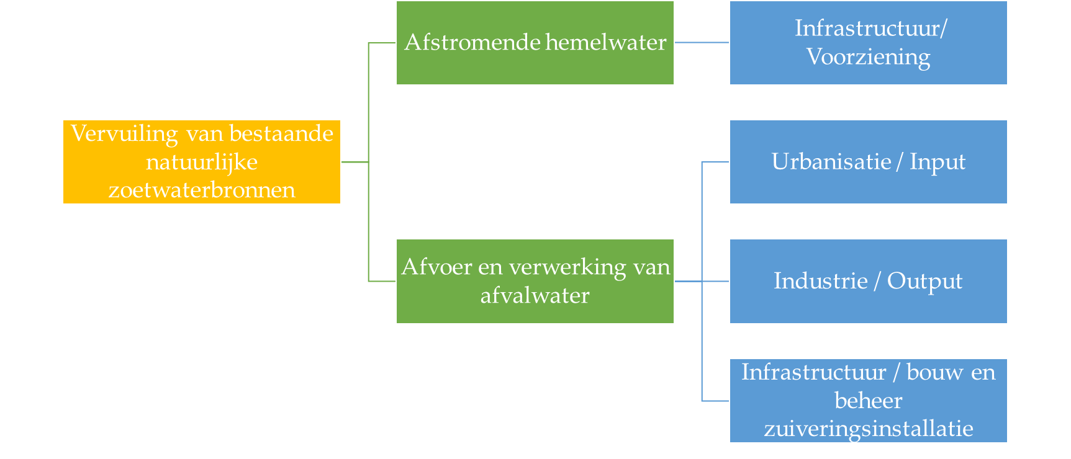
Infrastructuur/ Voorziening
Financieel:
Financieringsmechanismen voor kapitaal investeringen voor infrastructuur (dammen en rooien)
Ontoereikende budget voor onderhoud bij de uitvoeringsorganisaties
Beleidsvorming:
Gebrek aan beleid en richtlijnen
Urbanisatietrends in water opvanggebieden (verharding van de ondergrond en toename bebouwde oppervlakte, illegale occupatie van overheidsterreinen)
Bestuurlijke kader:
Gebrek aan handhaving

Slide 19
Urbanisatie / Input
Wetgevingskader:
Regulering is verouderd en sluit niet aan op de huidige normen (Bouwbesluit)
Er is geen regulering voor het lozen van afvalwater op het oppervlaktewater
Sociale adaptatie:
Sociocultureel traditie van lozing in beerputten

Slide 20
Industrie / Output
Beleidsvorming:
Beleid en relevante voorschriften voor de regulering afvalwaterbeheer zijn nog conceptdocumenten die nog niet geformaliseerd zijn
Wetgevingskader:
De huidige Hinderverordening heeft implementatie-uitdagingen en geeft de inspectie onvoldoende handvaten voor effectieve handhaving van het transport en de verwijdering/ verwerking van industrieel afvalwater
Bestuurlijke kader:
Gebrek aan personeel voor de behandeling en uitgifte van vergunningen
Gebrek aan handhaving en controle op naleving van de vergunningsvoorwaarden
Economische instrumenten:
Tarifering voor het transpor/afvoer en verwerking van afvalwater zijn niet gereguleerd

Slide 21
Infrastructuur / bouw en beheer zuiveringsinstallatie
Financieel:
Financieringsmechanismen voor kapitaal
Ontoereikende budget voor onderhoud bij de uitvoeringsorganisaties
Informatiemanagement:
Er is een gebrek aan informatie over de hoeveelheid afvalwater en de samenstelling van deze
Planning en ontwikkeling:
Capaciteit van de huidige zuiveringsinstallaties zijn niet toereikend

Slide 22
Probleemanalyse
REGERING VAN CURAÇAO
COMMISSIE INTEGRAAL WATERMANAGEMENT CURAÇAO
Visie en beleidsdoelen

Slide 23
Curaçao, leefbaar en duurzaam door water.
Water efficiency
Water equity
Water security
Water sustainability
Water safety
Notes:
Water efficiency - In 2030 maken de bewoners en sectoren op Curaçao efficiënt gebruik van water.
Water equity - In 2030 is water betaalbaar voor iedereen en heeft iedereen toegang tot veilig beheerde watervoorzieningen;
Water security - In 2030 voldoen 50% van de waterbronnen aan de vastgestelde normen en eisen voor kwaliteit;
Water sustainability - In 2030 worden alle waterbronnen op Curaçao duurzaam beheerd;
Water safety - In 2030 worden de risico van overstromingen, kustoverstroming, kusterosie en droogte duurzaam beheerst tot een landelijk geaccepteerd niveau.

Slide 24
Water efficiency
Water equity
Water security
Water sustainability
Water safety

Slide 25
Probleemanalyse
REGERING VAN CURAÇAO
COMMISSIE INTEGRAAL WATERMANAGEMENT CURAÇAO
Strategie & Instrumenten

Slide 26
Strategie I: Beheersing van de vraag

Slide 27
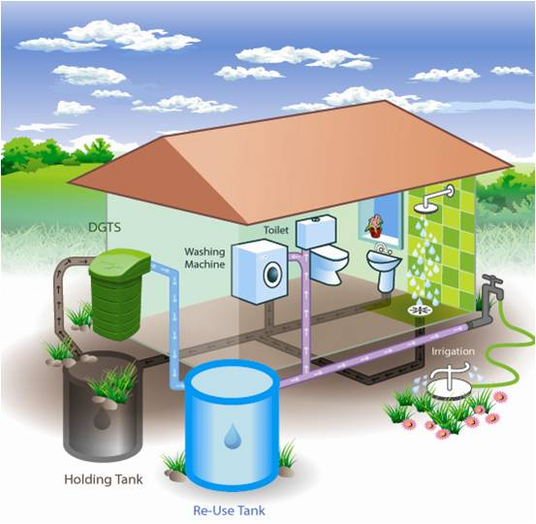
Instrumenten –Huishoudelijk niveau
Ontwikkelen van een applicatie ter ondersteuning van personen die hun woning duurzaam willen maken;
Ontwikkelen en implementeren van een erkenningsregeling voor nieuwe en bestaande woningen die duurzaam zijn (lage energieverbruik en waterverbruik);
Het ontwikkelen en implementeren van een keurmerk voor waterapparatuur;
Alle sociale woningen die door de woningcorporatie (FKP) gerenoveerd of gebouwd worden zullen aan een waterverbruik van maximaal 105 liter per dag per persoon voldoen in het jaar 2025 en 90 liter per persoon per dag in 2030.

Slide 28
Instrumenten –Huishoudelijk niveau
Ontwikkelen en uitvoeren van een bewustwordingstraject als pilotproject in de urgentiewijken ook toe te passen op de sociale woningen van het FKP;
Ontwikkelen en implementeren van normen en richtlijnen voor het gebruik van niet-drinkbaar water;
Ontwikkelen van een fonds voor het bekostigen van waterbesparende maatregelen voor minderbedeelden.
In de wet verankering van de verplichting van certificering voor verkoop en nieuwbouw en voor de gebruik van de keurmerk in de detail- en groothandel;

Slide 29
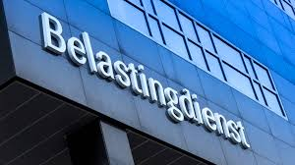
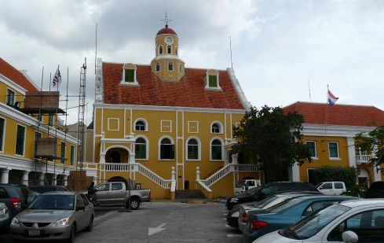
Instrumenten – Industriële, commerciële, toeristische en dienstverlenende sector
Voor de eigen huisvesting zal de overheid streven naar het onderbrengen van zijn organisaties in panden die voldoen aan de duurzaamheidseisen, waarbij alle organisaties van de overheid in het jaar 2030 in een pand zitten die voldoen aan de duurzaamheidseisen van het middelste niveau. Ook de scholen zullen meegenomen worden en zullen uitgerust worden met waterbesparende apparatuur.
Ontwikkelen van een belastingstelsel voor het belonen van bedrijven in deze sectoren die binnen een periode van 5 jaar maatregelen nemen voor de verduurzaming van hun bedrijf;
Ontwikkelen van een milieuverantwoordelijk ondernemingsbeleid;
Het stimuleren van toegepaste onderzoek in het verbeteren van productietechnieken.
Ontwikkelen van een vrijblijvend erkenningsregeling en keurmerk voor ondernemingen in deze sectoren;

Slide 30
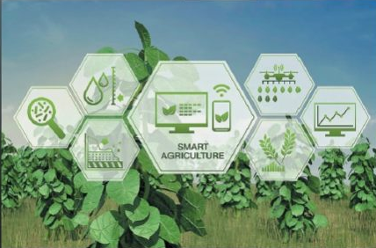
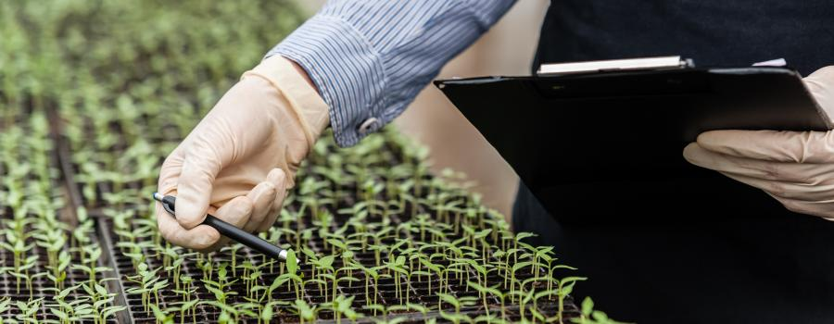
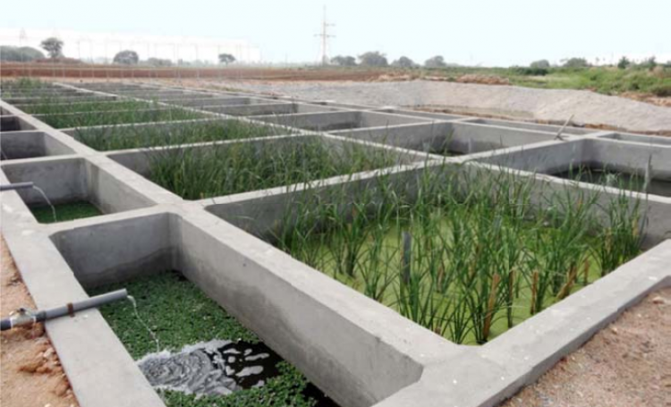
Instrumenten – Landbouw sector
Het oprichten van een zaadbank voor gewassen die aangepast zijn aan ons klimaat;
Het stimuleren van landbouwpraktijken die minder water en het planten van gewassoorten en –variëteiten die minder water gebruiken;
Het vergroten van de hoeveelheid gezuiverd afvalwater voor gebruik in de landbouw.
Het stimuleren van toegepaste onderzoek in het verbeteren van landbouwtechnieken;

Slide 31
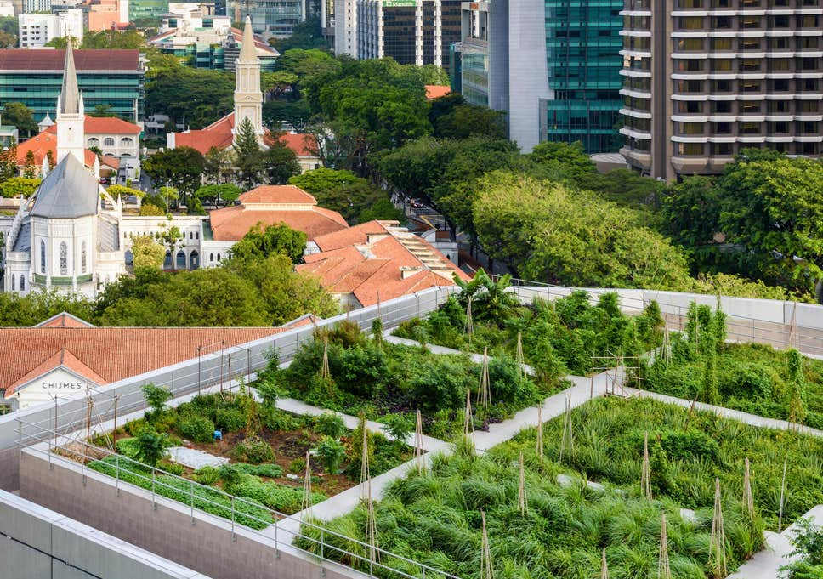
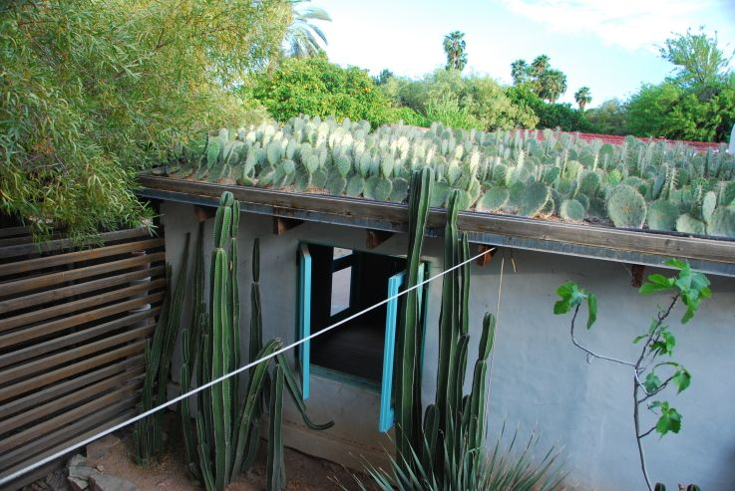
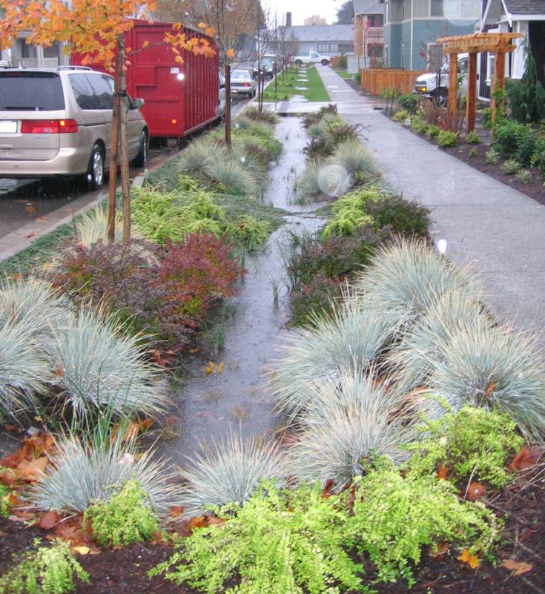
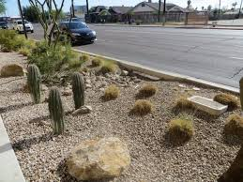
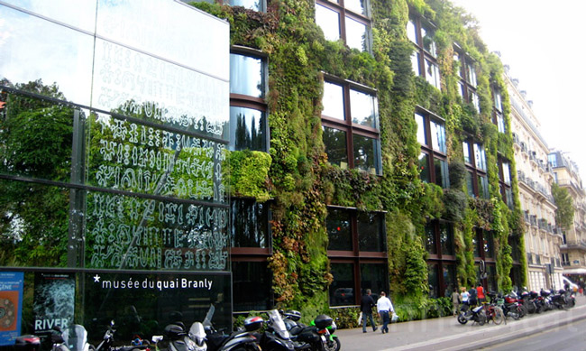
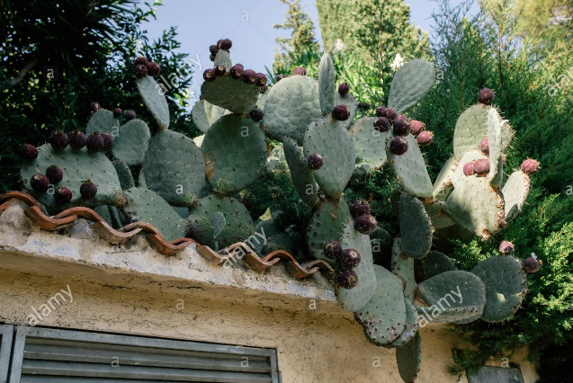
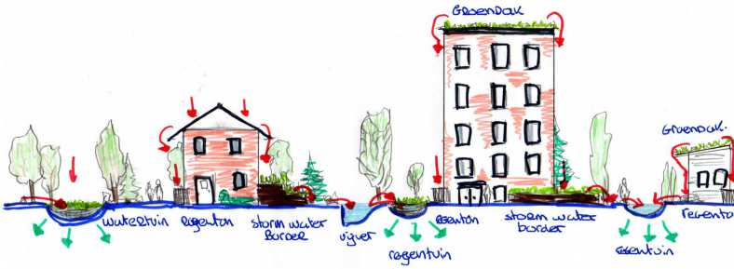
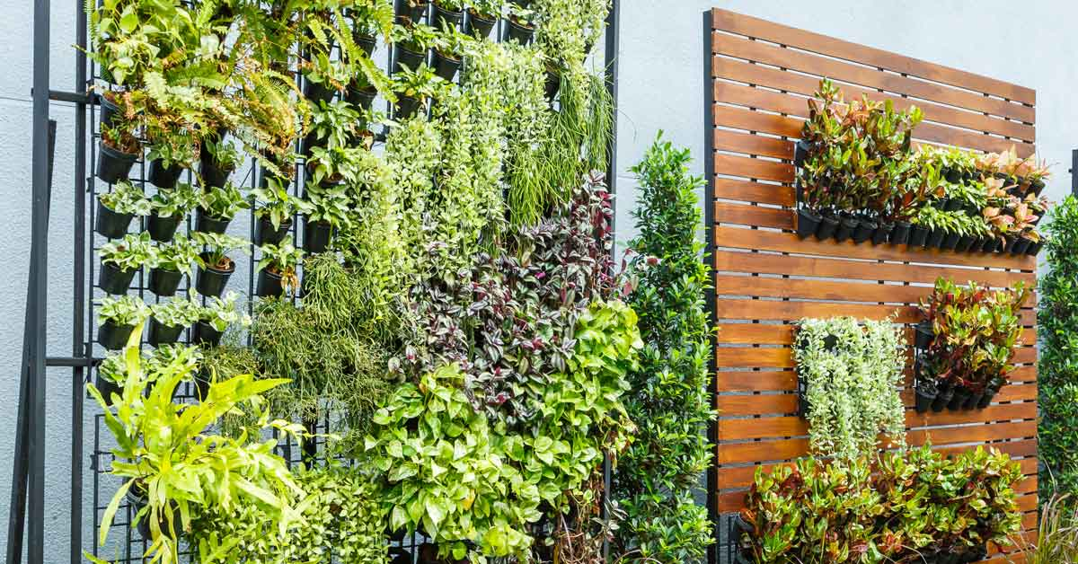
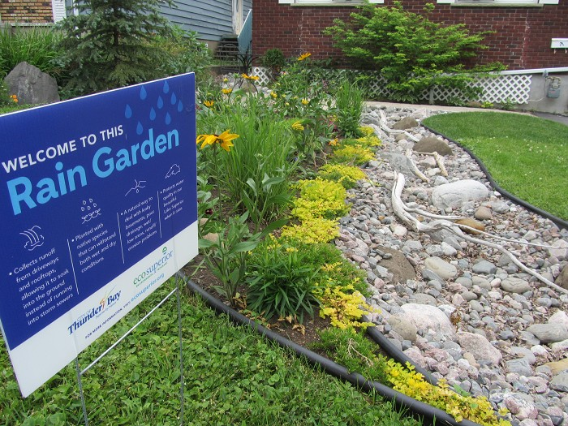
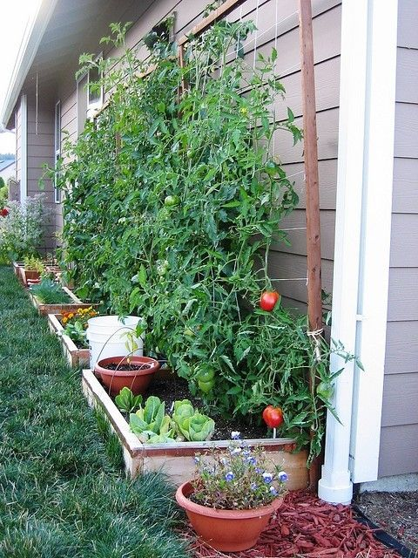
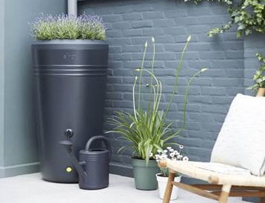
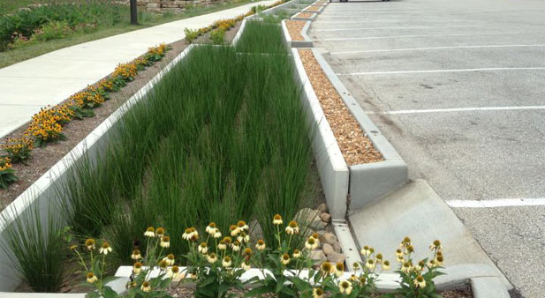
Strategie II: Goeddoordachte fysieke ingrepen

Slide 32
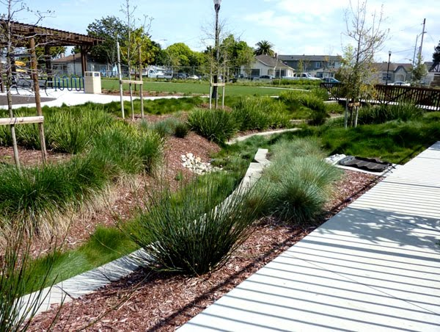
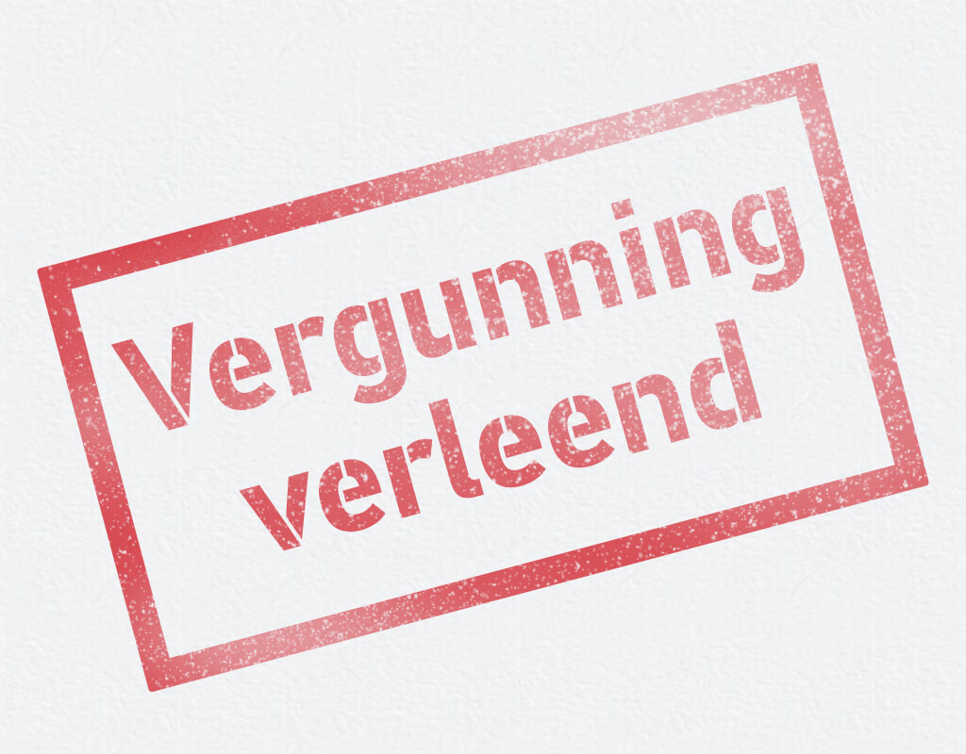
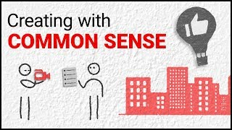
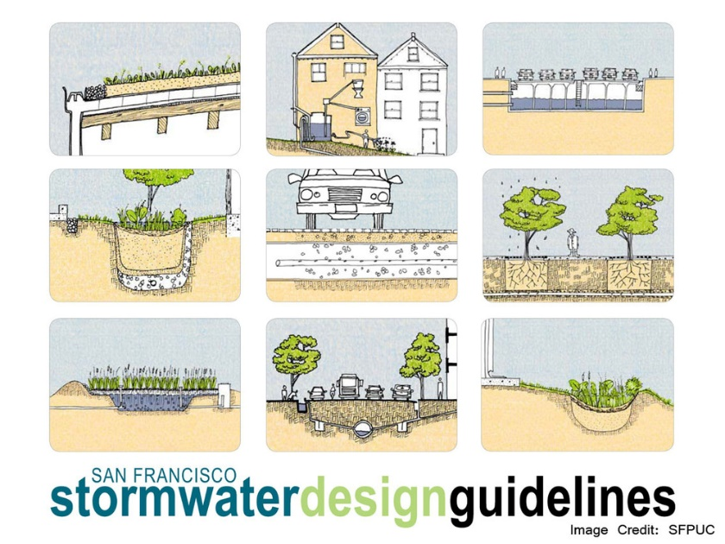
Instrumenten – Macroniveau
Ontwikkelen en uitvoeren van een pilotproject in Sabana Berde (omgeving Julianadorp) en de asfaltmeer in Emmastad waarbij groene infrastructuur wordt toegepast voor waterbeheer.
Ontwikkelen en toepassen van methodes om de variabiliteit van het regenval te bepalen in de ontwerp en voor de uitvoering van infrastructurele werken;
Toepassen van deskundigheids-bevordering voor de overheidsorganisaties die verantwoordelijk zijn voor de infrastructuur;
Introduceren van abstractielicenties voor het onttrekken van grondwater en het toewijzen van quota voor verbruik;
Ontwikkelen van normen en richtlijnen voor het toetsen van de ingrepen voor de waterhuishouding van verkavelingsplannen;
Ontwikkelen van een methode voor het bepalen van de te gebruiken infrastructuur;

Slide 33
Instrumenten – Microniveau
Ontwikkelen en uitvoeren van een bewustwordingstraject als pilotproject in de urgentiewijken, ook toe te passen op de sociale woningen van het FKP
Ontwikkelen van een belastingstelsel (financiële prikkel) voor het belonen van particulieren die groene infrastructuur aanleggen;
Ontwikkelen van een fonds voor het bekostigen van de aanleg van groene infrastructuur voor minderbedeelden.

Slide 34
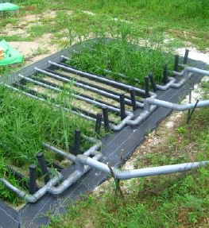
Strategie III: Effectiever beheer van watervoorzieningen

Slide 35
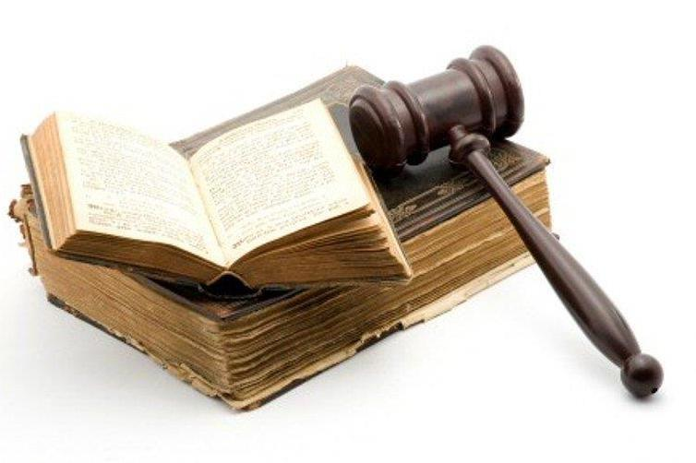
Instrumenten - Vervuiling van de oppervlakte- en grondwater
Reguleren van omgang met gevaarlijke stoffen (zowel vloeibare als vaste) voor producenten, vervoerders, behandelaars en vernietigers;
Ontwikkelen van een kostendekkingsmechanisme voor afvalwaterzuivering;
Ontwikkelen en introductie van een erkenningssysteem voor verantwoordelijk beheer van afvalwater door de industriële sector en de toerisme.
Opstellen van een lozingsverordening voor afvalwater waarin onder andere een verbod wordt geïntroduceerd op lozing van onbehandeld rioolwater in zee en op het land, het gebruik van huishoudelijke wasmiddelen die fosfaten bevatten en de normen waaraan het afvalwater moet voldoen om op het oppervlaktewater geloosd te mogen worden;
Opstellen van een afvalwaterstructuurplan uitgaande van een scheiding tussen industrieel en huishoudelijk afvalwater, decentrale afvalwaterzuivering en het toepassen van groene infrastructuur;

Slide 36
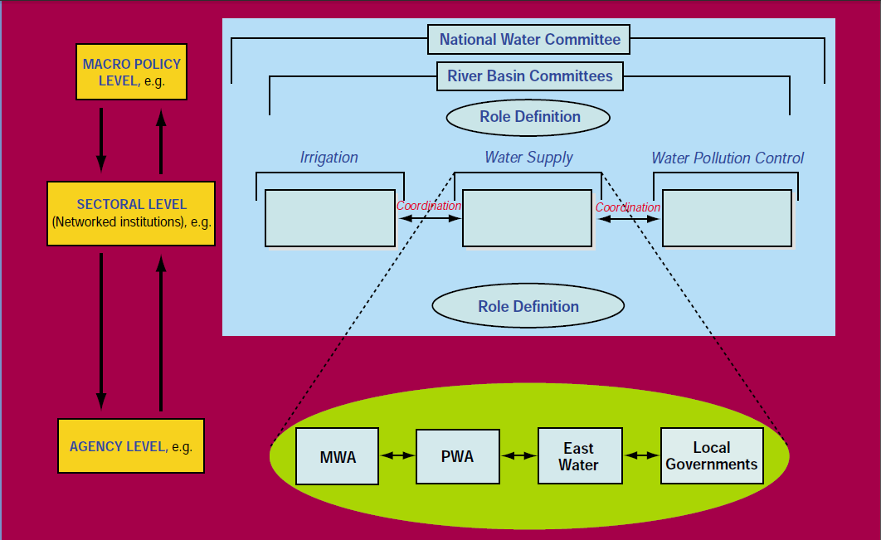
Strategie IV: Effectiever beheer van de waterketen

Slide 37
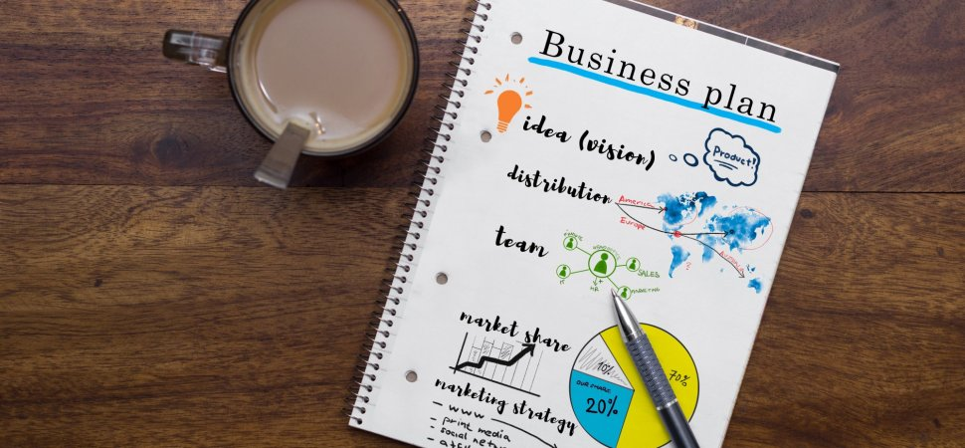
Instrumenten - robuuste administratieve organisatie
Toepassen van een uitvoeringsanalyse op een 5 voorgestelde scenario’s voor het organisatiemodel;
Opstellen van een beslisnota voor de organisatiemodel
Implementeren van het gekozen organisatiemodel.

Slide 38
Huidige Institutionele organisatie voor water
Specificaties
Visies
Behoeftes
Eisen
Waterbeheer
Feedback
Gebruikers
Regulering/ Beleid
Uitvoering
Toezicht en handhaving
Proces Map
BO GMN
UO MNB.
Inspectie Volksgezondheid.
Drinkwater:
Aqualectra
Infrastructuur:
BO VVRP
Infrastructuur:
UO OW
Monitoring
UO MNB
METEO
Ruimtelijke ordening
Toezicht en handhaving
Regulering/ Beleid
Uitvoering

Slide 39
Institutionele Raamwerk voor Water
Specificaties
Visies
Behoeftes
Eisen
Waterbeheer
Feedback
Gebruikers
Best practice:
Eén instelling met het mandaat om strategische planning-, ontwikkelings- en managementstrategieën voor watervoorraden
Regulering/ Beleid
Uitvoering
Toezicht en handhaving
UO MNB.
Water Autoriteit
Inspectie Volksgezondheid.
Drinkwater:
Aqualectra
Infrastructuur:
UO OW
Monitoring
Waterautoriteit
Water forum
Uitvoerings-organisaties
Monitorings-organisaties
Inspectie en handhaving
UO MNB
METEO
Ruimtelijke ordening
Toezicht en handhaving
Regulering/ Beleid
Uitvoering

Slide 40
Institutionele Raamwerk voor Water
Mogelijke scenario’s voor de invulling van Water autoriteit:
Beleidstaken geheel onder ministerie VVRP
Beleidstaken geheel onder ministerie GMN
Strategische beleidstaken onder BPD (masterplan), tactisch operationeel zoals nu behouden bij respectievelijke BO’s
Strategische beleidstaken onder een Beleidscoordinatie unit waarbij deze wordt omgezet in een projectmanagementbureau voor overheidsprogramma’s, tactisch operationeel zoals nu behouden bij respectievelijke BO’s
Strategische beleidstaken onder een nieuwe organisatievoor overheidsprogramma’s, tactisch operatoneel zoals nu behouden bij respectievelijke BO’s

Slide 41
Strategie V: Beschikbare informatie en data voor beheer

Slide 42
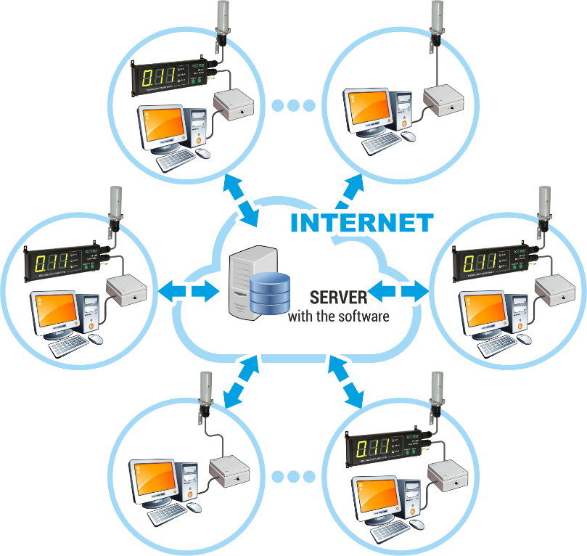
Instrumenten – Data- en informatiebeheer
Ontwikkelen en uitvoeren van een data monitorings-systemen;
Ontwikkelen van een waterdata informatiesysteem.
Ontwikkelen en uitvoeren van een strategische water data en monitoringsplan waarin de monitoringsdoelstellingen, data standaarden en informatiebronnen worden gedefinieerd;

Slide 43
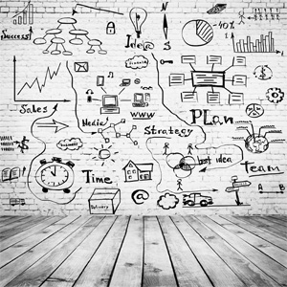
Strategie VI: Strategische toepassing van communicatie

Slide 44
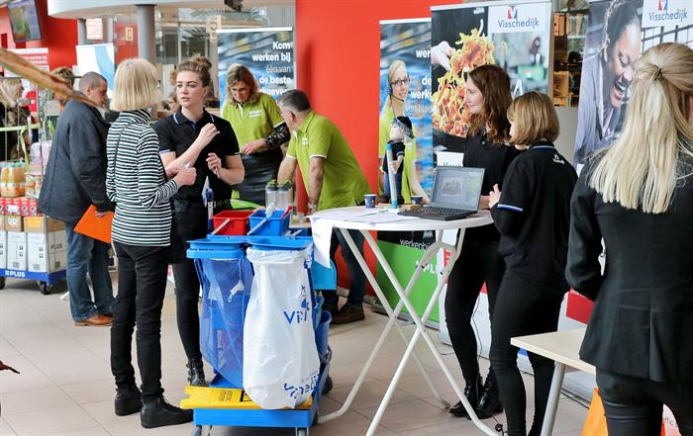
Instrumenten - Communicatie
Organiseren van watermarkten waar de goede praktijken worden geëtaleerd.
Communiceren en etaleren van goede voorbeelden op de sociale mediaplatforms;
Organiseren van discussieavonden over de verschillende thema’s

Slide 45
Vervolgstappen CIWC
Consultatie met belanghebbenden
World Water day 2020 – Conference

